Slide 1
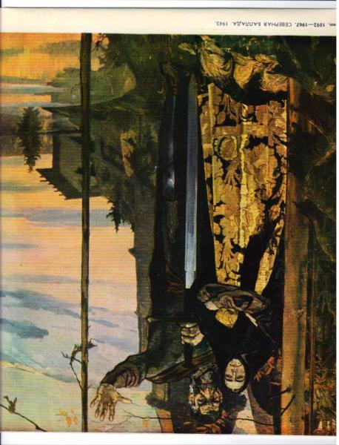
В годину
смуты и разврата
Не осудите,
братья,
брата!
Презентация урока литературы по роману М.А. Шолохова «Тихий Дон»

Slide 2
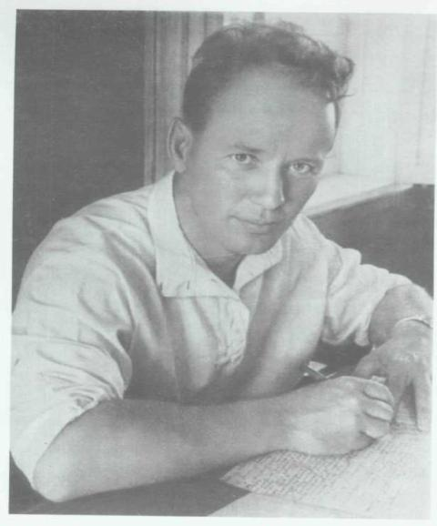
А мне опять не спится:
Цветут сады…
Достаньте мне напиться
Живой воды!
От мертвой – сохли долы,
И лес сомлел.
От мертвой – выли вдовы
По всей земле.
Довольно мертвой, красной
Воды-беды!
Найти б источник ясной,
Живой воды!..
Зоя Гражданская
М.А. Шолохов – автор романа-эпопеи «Тихий Дон».
В октябре 1965 года удостоен Нобелевской премии.

Slide 3
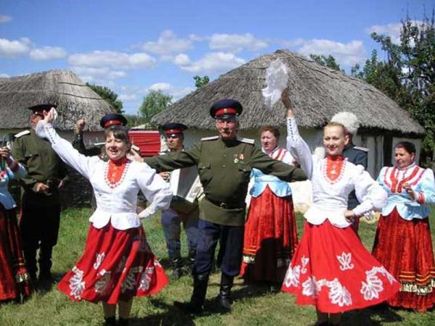
«Тихий Дон» – книга о донском казачестве, сословии, обладающем своей культурой,
традициями, особенностями языка. М.Шолохов щедро и любовно живописует
казачий уклад жизни, вольных людей, сохранивших особое отношение к свободе.

Slide 4
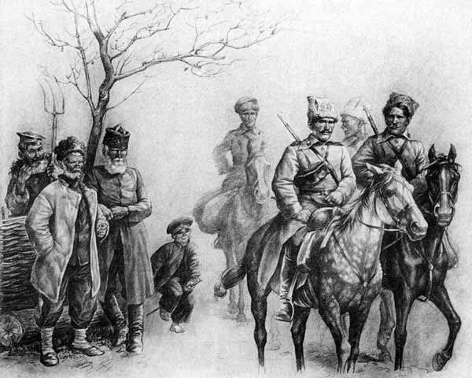
«Поехал казак на чужбину далеку…(Старинная казачья песня)»

Slide 5
Логико-смысловая модель
к роману М.А. Шолохова
«Тихий Дон»
Время
«Тихий
Дон»
Главные
герои
романа
Ключевые
образы
романа
Семья

Slide 6
Логико-смысловая модель
к роману М.А. Шолохова
«Тихий Дон»
Время
гражданская война 1922 г.
революция 1917 г.
1-ая мировая война 1914 г.
март 1912 г.
«Тихий
Дон»
Главные
герои
романа
Ключевые
образы
романа
Семья

Slide 7
Логико-смысловая модель
к роману М.А. Шолохова
«Тихий Дон»
Время
«Тихий
Дон»
Главные
герои
романа
Ключевые
образы
романа
труд
Ильинична
отношение к детям
Дарья
роль старших
Аксинья
Наталья
женщина – хранительница рода
Семья

Slide 8
Логико-смысловая модель
к роману М.А. Шолохова
«Тихий Дон»
Время
«Тихий
Дон»
Главные
герои
романа
Ключевые
образы
романа
б
е
л
ы
е
к
р
а
с
н
ы
е
Григорий
Мелехов
казаки
Семья

Slide 9
Логико-смысловая модель
к роману М.А. Шолохова
«Тихий Дон»
Время
«Тихий
Дон»
Главные
герои
романа
Ключевые
образы
романа
земля
семья
война
Семья

Slide 10
Логико-смысловая модель
к роману М.А. Шолохова
«Тихий Дон»
Время
гражданская война 1922 г.
революция 1917 г.
1-ая мировая война 1914 г.
март 1912 г.
«Тихий
Дон»
Главные
герои
романа
Ключевые
образы
романа
б
е
л
ы
е
к
р
а
с
н
ы
е
Григорий
Мелехов
казаки
земля
семья
война
труд
Ильинична
отношение к детям
Дарья
роль старших
Аксинья
Наталья
женщина – хранительница рода
Семья

Slide 11
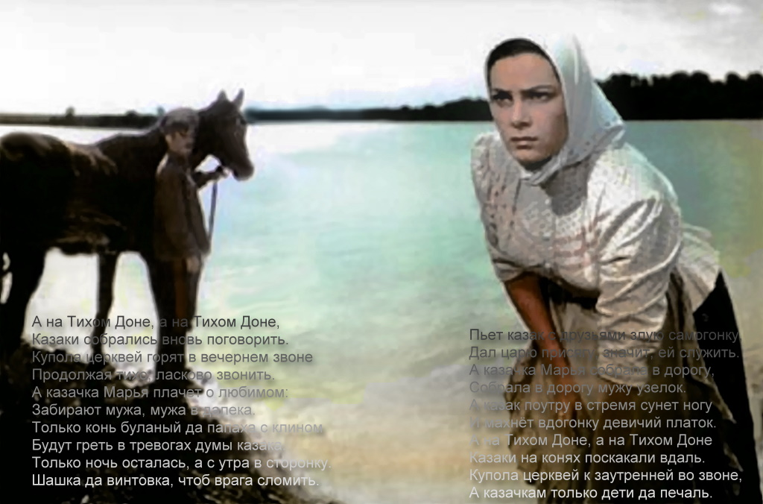

Slide 12
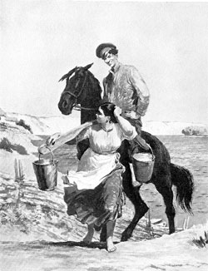
Григорий и Аксинья

Slide 13
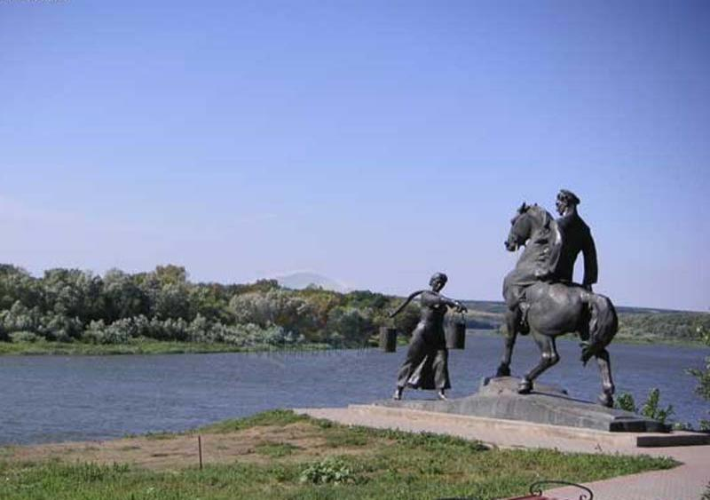
Любимые герои романа – на берегу тихого Дона.

Slide 14
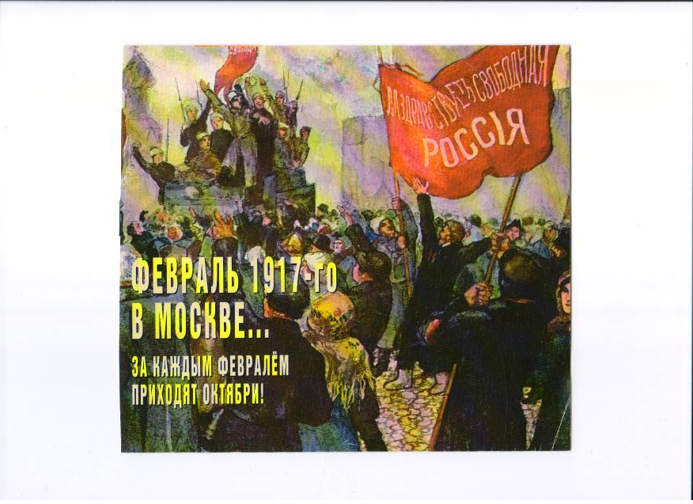

Slide 15
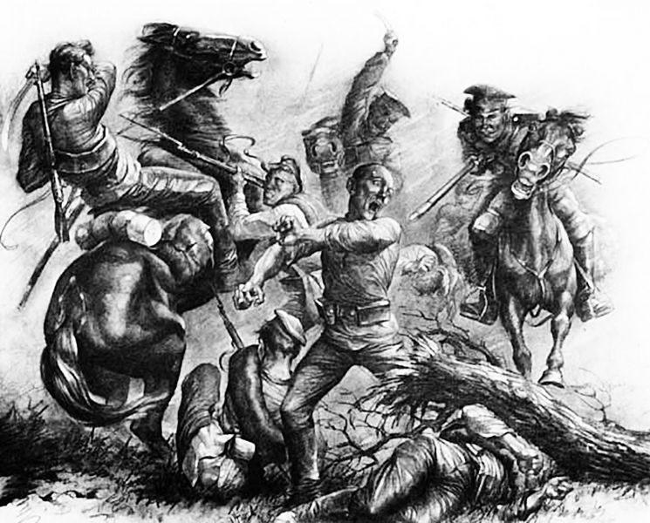
«А было так: столкнулись на поле смерти люди, еще не успевшие наломать рук на уничтожении
себе подобных, в объявшем их животном ужасе натыкались , сшибались, наносили слепые удары,
уродовали себя и лошадей и разбежались, вспугнутые выстрелом, убившем человека, разъехались,
нравственно искалеченные. Это назвали подвигом. (Ч. 3 гл. 9)»

Slide 16
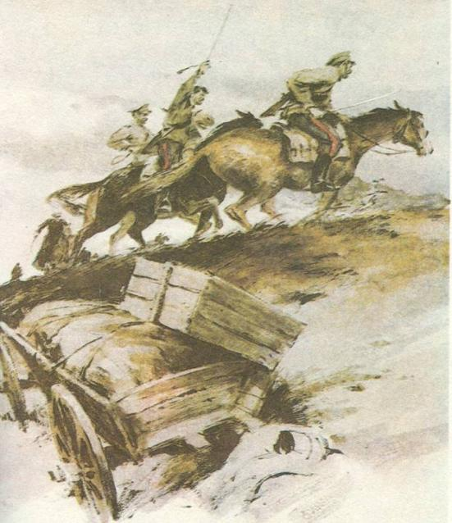
«Одной правды
Нету в жизни».

Slide 17
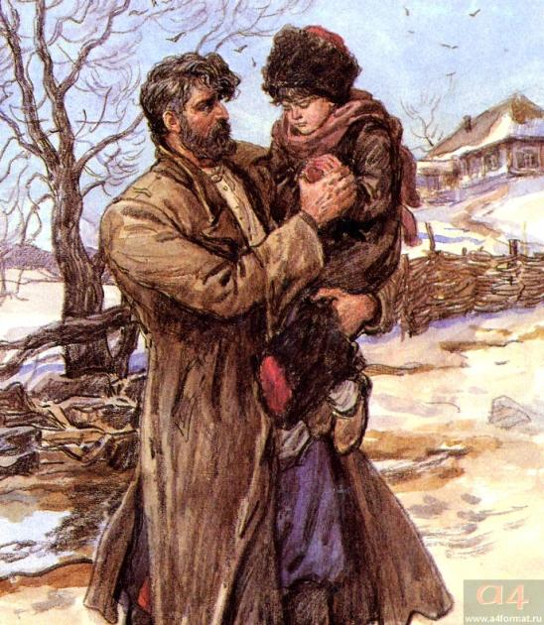
«Что ж, вот и сбылось то немногое, о чем бессонными ночами мечтал Григорий» (ч. 8 гл. 18).

